Slide 1
什麼是兩公約？
公民與政治權利國際公約
及
經濟社會文化權利國際公約
簡稱 ─兩公約

Slide 2
緣 起
二次大戰對人類而言是個大浩劫，不但造成無數生命的喪生，也嚴重地損害了人權價值。
為了避免重蹈覆轍，聯合國於戰後成立，致力於世界人權保障，不久後通過了「世界人權宣言」，謀求世界人民的自由、平等、博愛。
在「世界人權宣言」的基礎上，聯合國再於1966年通過「公民與政治權利國際公約」與「經濟社會文化權利國際公約」
兩公約與「世界人權宣言」共同被稱為「國際人權憲章」，乃國際社會最重要之人權法典。

Slide 3
何謂兩公約？
兩公約所指的是
《公民與政治權利國際公約》與
《經濟、社會與文化權利國際公約》。
兩公約的重要性在於普世的人權價值。
實施兩公約為的是與人權接軌，
打造世界級的人權環境。

Slide 4
兩公約由來
兩公約與「世界人權宣言」共同被稱為「國際人權憲章」，是國際社會最重要之 人權法典。
因為《世界人權宣言》不具有法律效力，
因此研擬《兩公約》，並於1966年經聯合國
大會表決通過《兩公約》。
兩公約於1976年正式生效，具有國際法的效力。

Slide 5
兩公約生效期
「公民與政治權利國際公約」
已於1976年3月23日生效，迄今共有
164個締約國。
「經濟社會文化權利國際公約」
則在1976年1月3日生效，迄今共有
160個締約國。

Slide 6
兩公約立院三讀通過
立法院 98 年 3 月 31 日三讀通過，並制定「公民與政治權利國際公約及經濟社會文化權利國際公約施行法」，共計九條。
這代表公約的內容已成為我國國內法的一部分，可以被所有執法人員直接適用，更代表台灣的人權保障已與國際接軌同步。

Slide 7
公民與政治權利國際公約
  公民與政治權利源於個人的固有尊嚴。
  個人有權對抗來自國家的不當干預

Slide 8
經濟社會文化權利國際公約
  經濟社會文化權利源於個人的固有尊嚴。
  個人有權向國家爭取對於經濟、社會、文
  化等積極性權利的福利，國家權力必須介入。

Slide 9
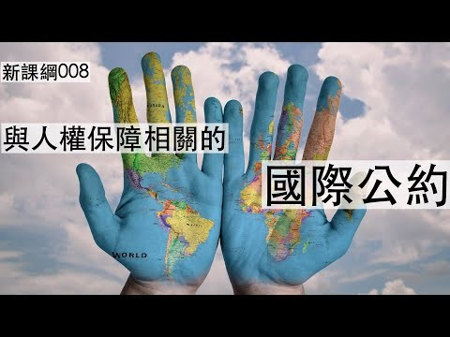

與人權相關的國際公約

Slide 10
簡報結束，謝謝聆聽！
普世人權，
從微不足道之處開始

